Slide 1
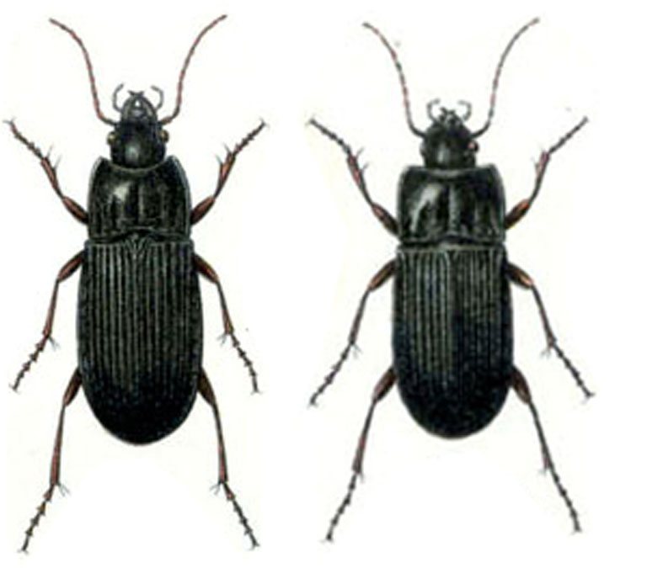
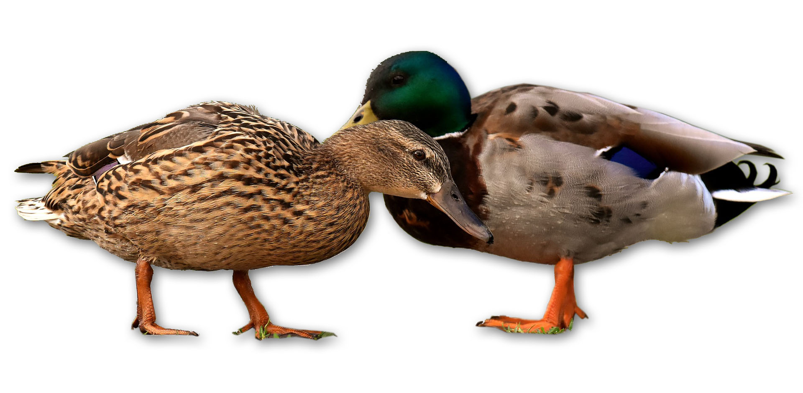
Was sind die Kennzeichen für eine „biologische Art“?
Ähnliche Individuen können zu unterschiedlichen Arten gehören, unähnliche zu derselben Art. Das Kennzeichen für eine nArt ist nicht Ähnlichkeit, sondern Kreuzbarkeit mit fruchtbaren Nachkommen

Slide 2
Denkanstöße zur Merkmalsvariation

Slide 3
Denkanstöße zur Merkmalsvariation
Leitfrage 1: Training oder Vererbung: Wie wird Merkmalsvariation erreicht?

Slide 4
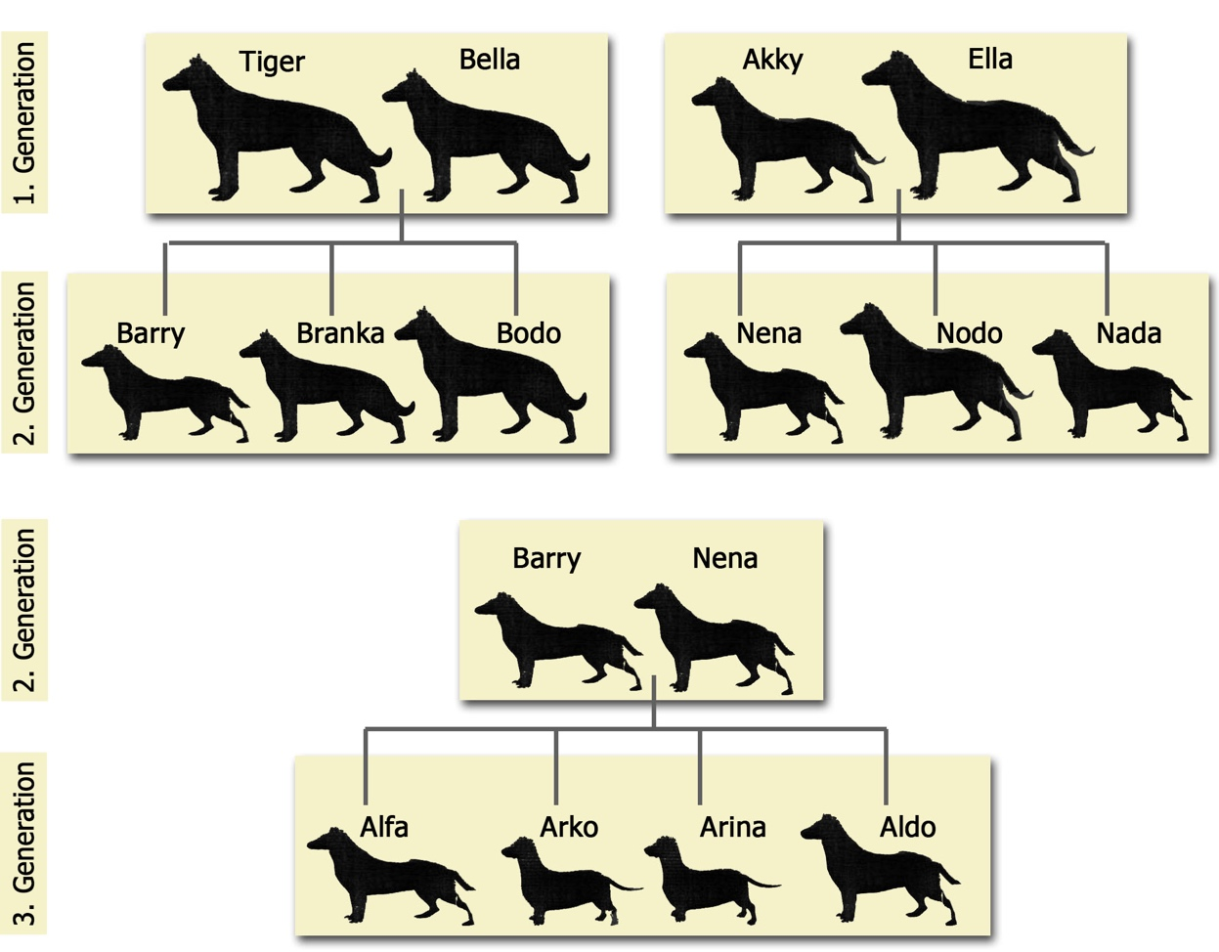

Wie wurden aus Wölfen Dackel?
Leitfrage 2: Wie wurden aus Wölfen Dackel?

Slide 5
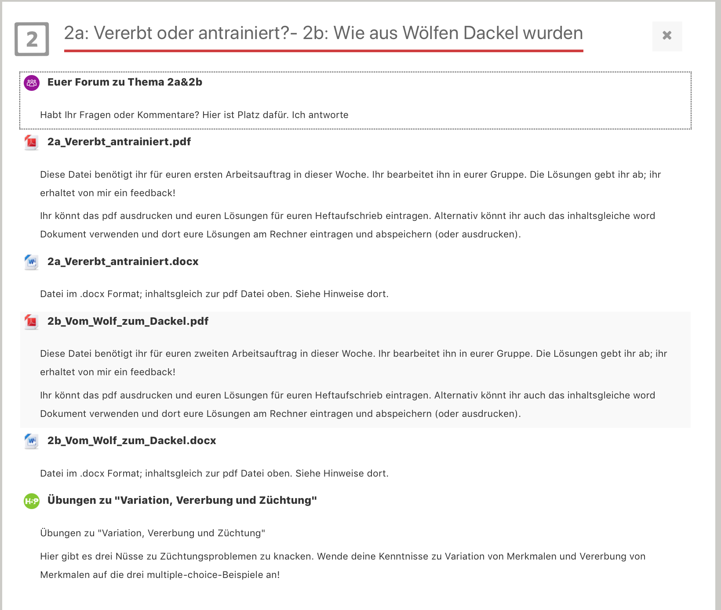
Euer moodle-Kurs zu 2a&2b: So findet ihr euch zurecht!

